Slide 1
Формирование медиабезопасности у школьников

Slide 2
Классификация Интернет-угроз
Контентные риски
Электронные риски
Коммуникационные риски
Потребительские риски
Неэтичный
контент
Вредоносные программы
Незаконный контакт
Незаконный
контент
Спам
Киберпреследования
Кибермошенничество

Slide 3
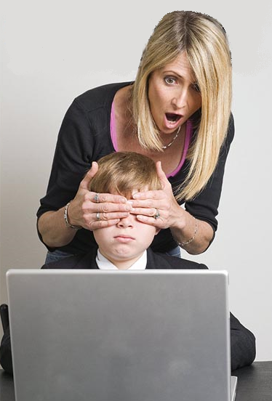
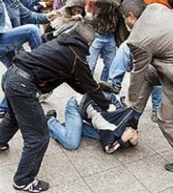
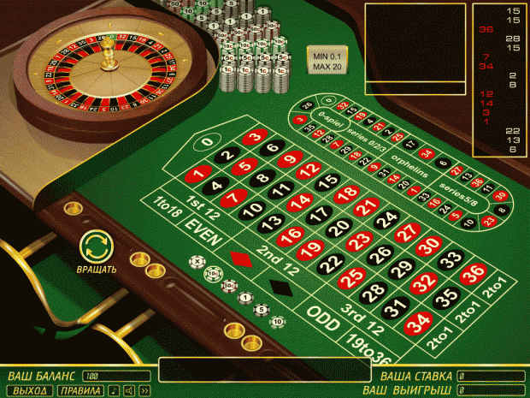
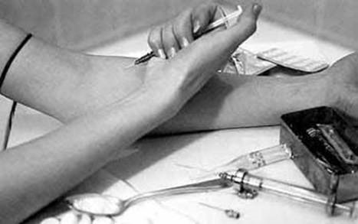
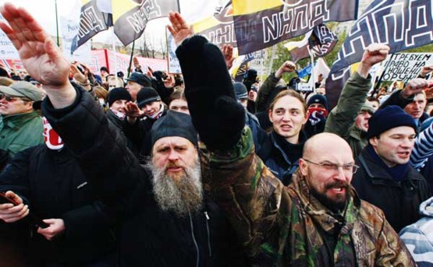
Нежелательный контент
48% детской аудитории Рунета не сталкивается с ресурсами нежелательного содержания
39% детей просматривали порносайты
38% наблюдали сцены насилия
16% интересовались азартными играми
14% - наркотическими веществами
16% - экстремизмом или национализмом

Slide 4
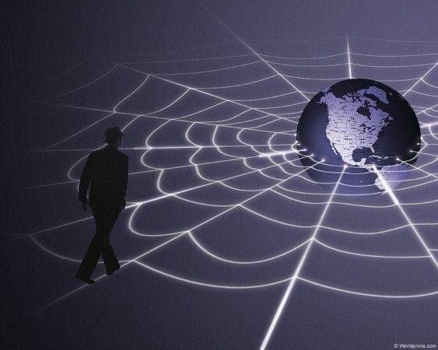
Социальные сети
80% российских детей из числа пользователей интернета считают себя завсегдатаями социальных сетей

Slide 5
Компьютерная зависимость
Как проводят свободное время подростки

Slide 6
Признаки компьютерной зависимости у детей
Ребенок теряет интерес к другим занятиям.
Все свое свободное время ребенок стремится провести за компьютером
Общение с другими детьми начинает сводиться только к компьютерным играм, становится поверхностным.
Происходит постепенная утрата контакта с родителями.
Формально отвечает на вопросы, избегает доверительных разговоров.
Ребенок начинает обманывать, стремится любыми способами заполучить желаемое.
Ребенок скрывает, сколько на самом деле времени провел за компьютером
На любые ограничения, связанные с компьютером, ТВ, планшетом или телефоном реагирует нервно, сильно переживает, злится, грубит, может плакать.
Теряет контроль над временем, проведенным за экраном.
Ребенок приходит из школы и первым делом садится перед ТВ или включает компьютер.

Slide 7
Признаки ученика зависимого от компьютерных игр
Постоянно опаздывает на уроки независимо от смены, беспричинные пропуски уроков;
Имеет неряшливый вид;
Рассеян, не слышит вопроса, отвечает невпопад;
Мотивация к обучению отсутствует
Даже на уроке стремится «залезть» в телефон;
При попытках лишить доступа к телефону и компьютеру проявляет агрессию

Slide 8
Признаки ученика, попавшего в ловушку деструктивных сайтов
Резкая смена поведения;
Смена приоритетов и интересов;
Несвойственная замкнутость, скрытность;
Смена круга общения, либо отсутствие общения с прежними друзьями;
Смена эмоционального состояния: нервозность, тревожность, агрессия;
Неряшливый внешний вид;
Рассеянность, отсутствие интереса к учебе, привычным занятиям

Slide 10
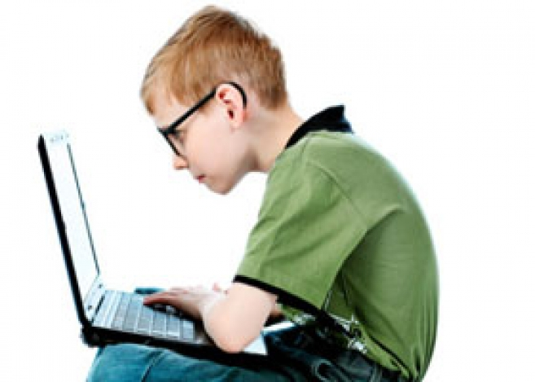
Памятка умный пользователь интернета
Ведет себя вежливо и не обижает других
Покидают нехорошие веб-сайты
Хранят свой пароль в тайне
Рассказывают родителям о своих проблемах и пользуются их поддержкой
Знают, что могут быть легко обмануты и не сообщают свои реальные имена, адреса и номера телефонов

Slide 11
Тот, у кого много друзей, у кого есть любимое занятие, вряд ли окажется в онлайн-западне.

